Slide 1



Портал, посвященный информационной безопасности
Дробков Дмитрий Борисович
Ленков Сергей Владимирович
Сальников Кирилл Дмитриевич
ГАПОУ МО Егорьевский техникум
1

Slide 2

Цель проекта
Создать удобный одностраничный сайт с информацией, который отлично подойдет как для старта обучения информационной безопасности, так и для закрепления знаний более опытным людям.
2

Slide 3
Задачи
1
Определиться со стеком технологий, которые будут использоваться для разработки
2
Найти подходящие к тематике сайта изображения, термины, а также видеоролики
3
Разработать сайт, вставив необходимые элементы на страницу
3

Slide 4
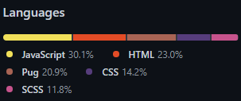
Задача № 1
Первая задача, с которой мы столкнулись - каков должен быть стек технологий, используемых для разработки сайта.
Спустя некоторое время было решено использовать:
1. Удобный и гибкий task-runner (менеджер задач) GULP, попутно написав для него необходимые функции (например: для сжатия изображений, для минификации JavaScript и CSS-кода), а также обработки препроцессоров (об этом далее)
2. CSS-препроцессор SASS с синтаксисом SCSS, позволяющий писать удобочитаемый CSS код. Конвертированием в чистый CSS-код занимается ранее упомянутый GULP.
3. HTML-препроцессор PUG, с помощью него можно разбивать макет сайта на компоненты, которые можно достаточно легко подключать друг к другу. Конвертированием в чистый HTML-код занимается также GULP.
4. Нативный JavaScript с использованием дополнительных плагинов.
Языки программирования которые были использованы
4

Slide 5


Задача № 2
Совместными усилиями всех членов команды, были найдены подходящие изображения, термины и видеоролики.
Было обсуждено также какие из перечисленных элементов в каких местах сайта должны находиться, был сделан первый "набросок" будущего сайта.
5

Slide 6
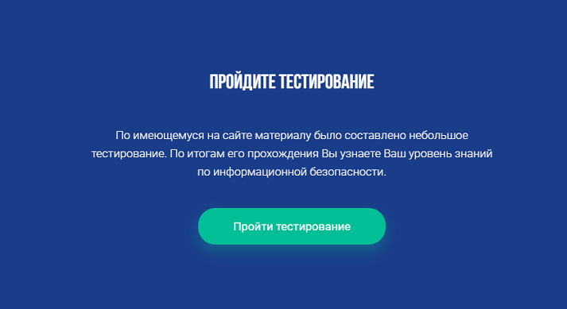
Задача № 3
Спустя неделю, сайт в целом был готов, оставалось только вставить нужные текста на нужные места.
Через некоторое время было решено сделать тестирование по итогам находящегося материала на сайте
(помещено в конец сайта)
6

Slide 7
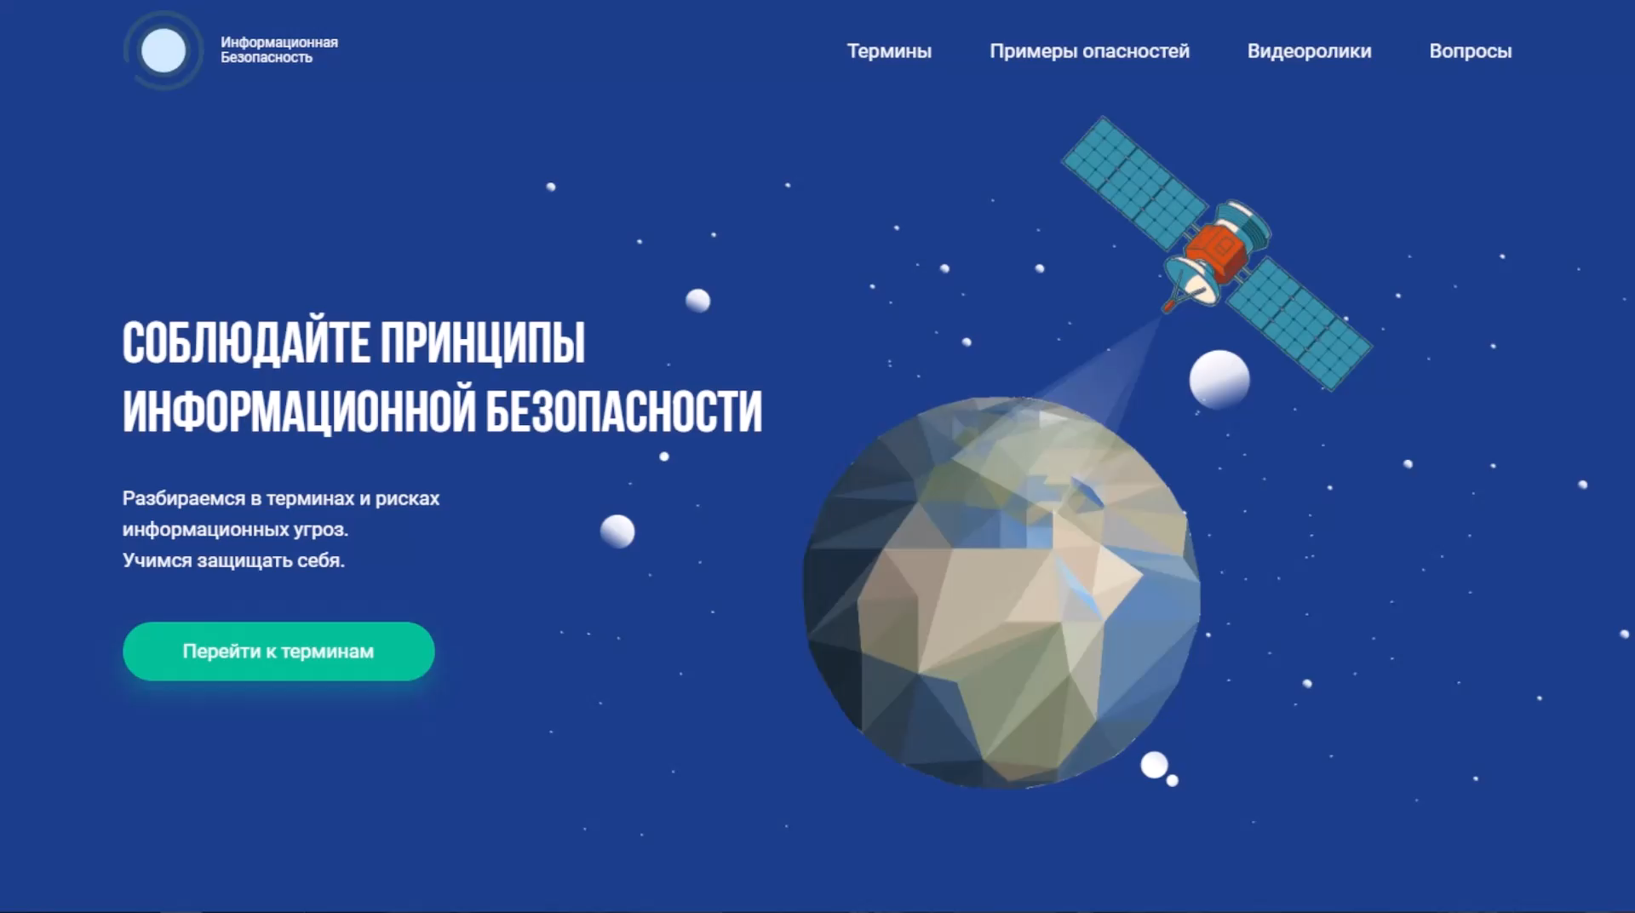
Итоги
Мы считаем, что создание такого сайта довольно сильно улучшило даже нас в сфере информационной безопасности и верим, что он также поможет и другим людям разобраться в этом непростом деле.
7

Slide 8
Спасибо за внимание!
8

